Slide 1


Far far away, behind the word mountains, far from the countries Vokalia and Consonantia, there live the blind texts. Separated they live in Bookmarksgrove right at the coast of the Semantics, a large language ocean.A small river named Duden flows by their place and supplies it with the necessary regelialia.

Slide 2

中秋起源
请在这里输入你想要的文字
中秋习俗
请在这里输入你想要的文字
中秋诗词
请在这里输入你想要的文字
中秋
目录
CONTENTS

Slide 3

起 源
请在这里输入你想要的文字
请在这里输入你想要的文字
Far far away, behind the word mountains, far from the countries Vokalia and Consonantia, there live the blind texts. Separated they live in Bookmarksgrove right at the coast of the Semantics, a large language ocean.A small river named Duden flows by their place and supplies it with the necessary regelialia.

Slide 4
中秋
记得珠帘初卷处，
人倚阑干，
被酒刚微醉。
翠叶飘零秋自语，
晓风吹堕横塘路。
词客看花心意苦，
坠粉零香，
果是谁相误。
三十六陂飞细雨，
明朝颜色难如故。
起源

Slide 5


满 月
请在这里输入你想要的文字
请在这里输入你想要的文字
Far far away, behind the word mountains, far from the countries Vokalia and Consonantia, there live the blind texts. Separated they live in Bookmarksgrove right at the coast of the Semantics, a large language ocean.A small river named Duden flows by their place and supplies it with the necessary regelialia.
01

Slide 6

04
词客看花心意苦，
坠粉零香，
果是谁相误。
三十六陂飞细雨，
明朝颜色难如故。
记得珠帘初卷处，
人倚阑干，
被酒刚微醉。
翠叶飘零秋自语，
晓风吹堕横塘路。

Slide 7

中秋起源
清丽宛转、柔美多情的笔触，以景起，以情结，以景寄情，情景交融，抒写了女子怀人伤春的情愫。南宋胡仔《鱼隐丛话》中评此词云：“观此语意，疑若优柔无断者；至其端委庙堂，决澶渊之策，其气锐然，奋仁者之勇，全与此诗意不相类。盖人之难知也如此！
请在这里，
输入副标
题输入副标题
满月

Slide 8


中秋快乐
中秋
Please add your text content here, or copy your text, paste it here, and select only the text. Please add your text Please add your text content here, or copy your text, paste it here, and select only the text. Please add your text
中秋快乐
起源
Please add your text content here, or copy your text, paste it here, and select only the text. Please add your text Please add your text content here, or copy your text, paste it here, and select only the text. Please add your text

Slide 9
习 俗
请在这里输入你想要的文字
请在这里输入你想要的文字
Far far away, behind the word mountains, far from the countries Vokalia and Consonantia, there live the blind texts. Separated they live in Bookmarksgrove right at the coast of the Semantics, a large language ocean.A small river named Duden flows by their place and supplies it with the necessary regelialia.

Slide 10


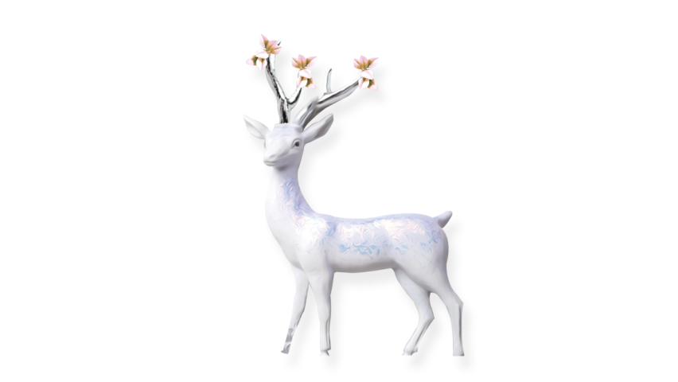
中秋习俗
Please add your text content here, or copy your text, paste it here, and select only the text. Please add your text content here, or copy your text, Please add your text content here, or copy your text, paste it here, and select only the text. Please add your text content here, or copy your text,
Please add your text content here, or copy your text, paste it here, and select only the text. Please add your text content here, or copy your text,

Slide 11


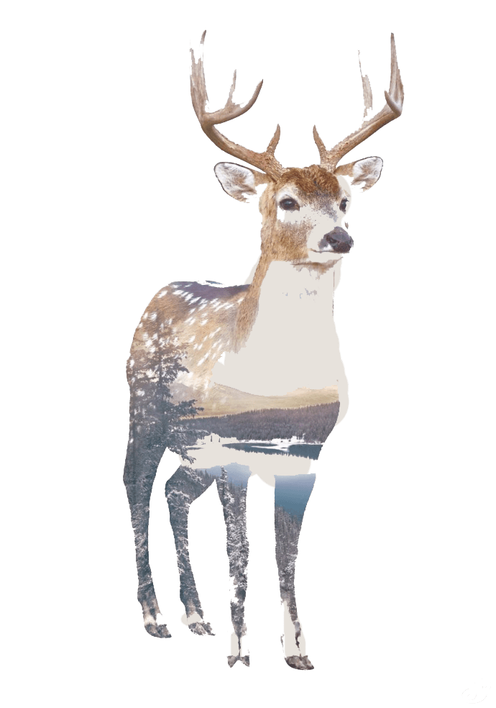

明月几时有？把酒问青天。不知天上宫阙、今夕是何年？我欲乘风归去，惟恐琼楼玉宇，高处不胜寒．起舞弄清影，何似在人间？ 转朱阁，低绮户，照无眠。不应有恨、何事长向别时圆？人有悲欢离合，月有阴晴圆缺，此事古难全。但愿人长久，千里共蝉娟。

Slide 12
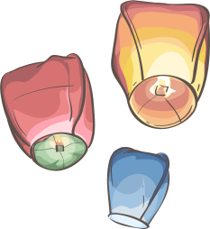


点击输入本栏的具体文字，简明扼要的说明分项内容，此为概念图解，请根据您的具体内容酌情修改。
点击输入本栏的具体文字，简明扼要的说明分项内容，此为概念图解，请根据您的具体内容酌情修改。
点击输入本栏的具体文字，简明扼要的说明分项内容，此为概念图解，请根据您的具体内容酌情修改。

Slide 13


中秋习俗
点击输入本栏的具体文字，简明扼要的说明分项内容，此为概念图解，请根据您的具体内容酌情修改。点击输入本栏的具体文字，简明扼要的说明分项内容

Slide 14
诗 词
请在这里输入你想要的文字
请在这里输入你想要的文字
Far far away, behind the word mountains, far from the countries Vokalia and Consonantia, there live the blind texts. Separated they live in Bookmarksgrove right at the coast of the Semantics, a large language ocean.A small river named Duden flows by their place and supplies it with the necessary regelialia.

Slide 15


添加标题
点击输入本栏的具体文字，简明扼要的说明分项内容，此为概念图解，请根据您的具体内容酌情修改
添加标题
点击输入本栏的具体文字，简明扼要的说明分项内容，此为概念图解，请根据您的具体内容酌情修改

Slide 16

明月几时有？把酒问青天。不知天上宫阙、今夕是何年？我欲乘风归去，惟恐琼楼玉宇，高处不胜寒．起舞弄清影，何似在人间？ 转朱阁，低绮户，照无眠。不应有恨、何事长向别时圆？人有悲欢离合，月有阴晴圆缺，此事古难全。但愿人长久，千里共蝉娟。

Slide 17


中国诗词
这里输入简单的文字概述里输入简单文字概述输入简单的文字概述里输入输入里这里输入简单的文字概述
中国诗词
这里输入简单的文字概述里输入简单文字概述输入简单的文字概述里输入输入里这里输入简单的文字概述
中国诗词
这里输入简单的文字概述里输入简单文字概述输入简单的文字概述里输入输入里这里输入简单的文字概述

Slide 18

中国诗词
点击输入本栏的具体文字，简明扼要的说明分项内容，此为概念图解，请根据您的具体内容酌情修改。点击输入本栏的具体文字，简明扼要的说明分项内容

Slide 19
点击输入本栏的具体文字，简明扼要的说明分项内容，此为概念图解，请根据您的具体内容酌情修改。
输入标题
点击输入本栏的具体文字，简明扼要的说明分项内容，此为概念图解，请根据您的具体内容酌情修改。
输入标题

Slide 20
中 秋
请在这里输入你想要的文字
请在这里输入你想要的文字
Far far away, behind the word mountains, far from the countries Vokalia and Consonantia, there live the blind texts. Separated they live in Bookmarksgrove right at the coast of the Semantics, a large language ocean.A small river named Duden flows by their place and supplies it with the necessary regelialia.

Slide 21

中秋快乐
中秋快乐
Please add your text content here, or copy your text, paste it here, and select only the text. Please add your text
Please add your text content here, or copy your text, paste it here, and select only the text. Please add your text
中秋快乐
中秋快乐
Please add your text content here, or copy your text, paste it here, and select only the text. Please add your text
Please add your text content here, or copy your text, paste it here, and select only the text. Please add your text

Slide 22

中秋快乐
中秋快乐
Please add your text content here, or copy your text, paste it here, and select only the text. Please add your text
Please add your text content here, or copy your text, paste it here, and select only the text. Please add your text
中秋快乐
中秋快乐
Please add your text content here, or copy your text, paste it here, and select only the text. Please add your text
Please add your text content here, or copy your text, paste it here, and select only the text. Please add your text

Slide 23

壹
贰
叁
肆
Please add your text content here, or copy your text, paste it here, and select only the text. Please add your text Please add your text content here, or copy your text, paste it here,
Please add your text content here, or copy your text, paste it here, and select only the text. Please add your text Please add your text content here, or copy your text, paste it here,
Please add your text content here, or copy your text, paste it here, and select only the text. Please add your text Please add your text content here, or copy your text, paste it here,
Please add your text content here, or copy your text, paste it here, and select only the text. Please add your text Please add your text content here, or copy your text, paste it here,

Slide 24

点击输入本栏的具体文字，简明扼要的说明分项内容，此为概念图解，请根据您的具体内容酌情修点击输入本栏的具体文字，简明扼要的说明分项内容，此为概念图解，请根据您的具体内容酌情修
点击输入本栏的具体文字，简明扼要的说明分项内容，此为概念图解，请根据您的具体内容酌情修
添加你的标题
中秋文化
点击输入本栏的具体文字，简明扼要的说明分项内容，此为概念图解，请根据您的具体内容酌情修
CHINA D

Slide 25

文化传承
点击输入本栏的具体文字，简明扼要的说明分项内容，此为概念图解，请根据您的具体内容酌情修
点击输入本栏的具体文字，简明扼要的说明分项内容，此为概念图解，请根据您的具体内容酌情修点击输入本栏的具体文字，简明扼要的说明分项内容，此为概念图解，请根据您的具体内容酌情修
中秋文化
CHINA D

Slide 26
中 秋
快 乐
请在这里输入你想要的文字
请在这里输入你想要的文字
请在这里输入你想要的文字
请在这里输入你想要的文字

Slide 27



可以在下列情况使用
不限次数的用于您个人/公司、企业的商业演示。
拷贝模板中的内容用于其它幻灯片母版中使用。
不可以在以下情况使用
用于任何形式的在线付费下载。
收集整理我们发布的免费资源后，刻录光碟销售。
PPT模板下载：www.1ppt.com/moban/ 行业PPT模板：www.1ppt.com/hangye/
节日PPT模板：www.1ppt.com/jieri/ PPT素材下载：www.1ppt.com/sucai/
PPT背景图片：www.1ppt.com/beijing/ PPT图表下载：www.1ppt.com/tubiao/
优秀PPT下载：www.1ppt.com/xiazai/ PPT教程： www.1ppt.com/powerpoint/
Word教程： www.1ppt.com/word/ Excel教程： www.1ppt.com/excel/
资料下载： www.1ppt.com/ziliao/ PPT课件下载：www.1ppt.com/kejian/
范文下载： www.1ppt.com/fanwen/ 试卷下载： www.1ppt.com/shiti/
教案下载： www.1ppt.com/jiaoan/ 字体下载： www.1ppt.com/ziti/

